Slide 1
GBRank原理与应用

Slide 2
目录
1. GBRank算法原理介绍
基本思想
算法步骤
2. 在UGC粗排中的应用
3. 效果及分析

Slide 3
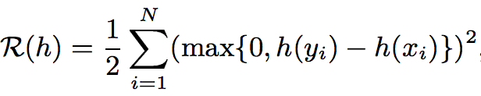
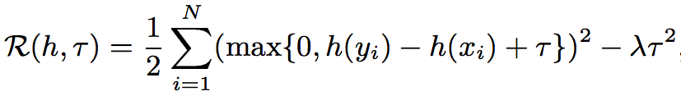
GBRank算法原理介绍
V1(无点击)
V2(有点击)
V3(无点击)
V4(有点击)
label | pairwise
对 | <v2, v1>
错 | <v1, v2>
对 | <v4, v1>
错 | <v1, v4>
对 | <v4, v3>
错 | <v3, v4>
主要思想：
把排序问题转化成二分类（回归）问题，一旦知道任何两个item的先后顺序，就可以通过拓扑排序的思想对所有item排序。
对两个视频，利用pairwise的方式构造一个特殊的损失函数，再使用GBDT对这个损失函数求解极小值。
对于<x_{i}, y_{i}>，当x_{i}真的该排在y_{i}前面时，用x_{i} ≻ y_{i} 表示。学习的排序函数为h，学习目标是当h(x_{i})>h(y_{i}) 时，满足x_{i}≻y_{i}的数量越多越好
因为当h为常量函数时，先前的R(h)=0就没有再优化的空间了

Slide 4


GBRank算法原理介绍
梯度：
对于R(h) 计算h(x_{i}) 和h(y_{i}) 的负梯度为:
当h(x_{i})>h(y_{i})时，上面的梯度是0
当h(x_{i})<h(y_{i})时，上面的梯度是
训练目标：
对于x_{i}≻y_{i} 但是h(x_{i})<h(y_{i})的pair对，训练目标：

Slide 5
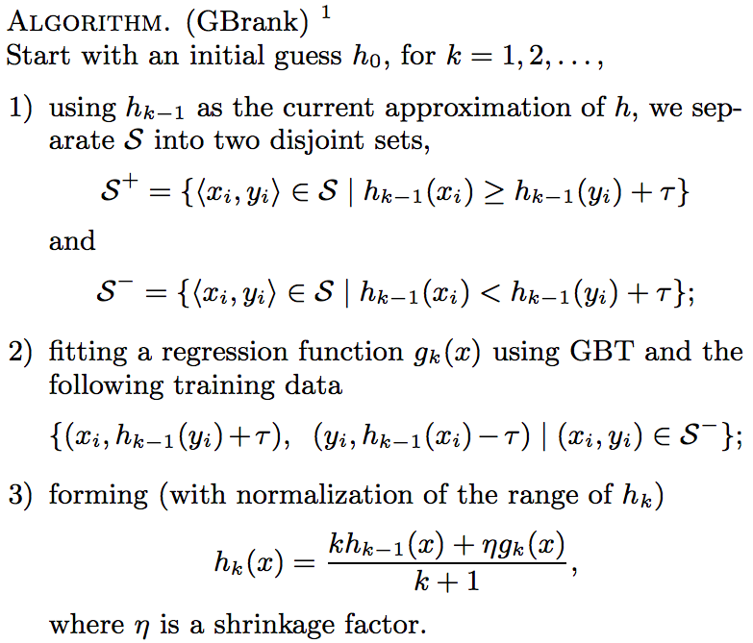
GBRank算法原理介绍
算法步骤：

Slide 6
在UGC粗排中的应用
问题现状：
UGC粗排时仅仅根据item的ctr从大到小排序，展现低的item的ctr置信度不高，导致质量不好的item排在了前面
解决方法：
根据用户的点击反馈，对低展现的item预估一个质量分
训练集：展现大于1000的item构造pairwise样本
特征：见下页

Slide 7
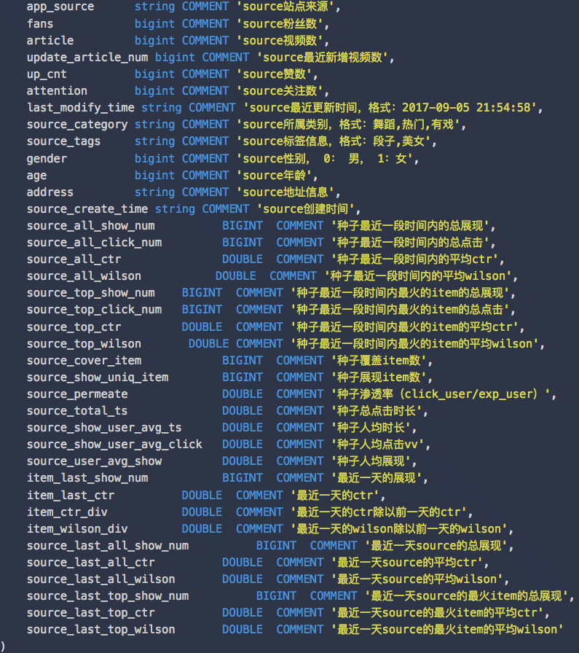
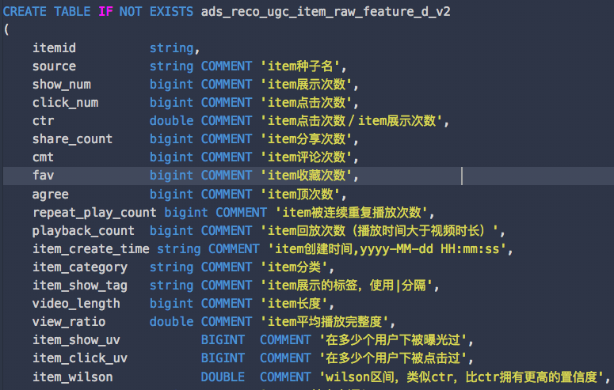
在UGC粗排中的应用

Slide 8
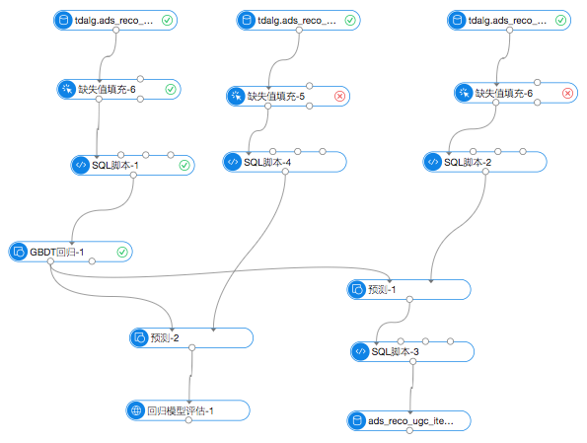
在UGC粗排中的应用
PAI实现：

Slide 9
效果及分析
效果：
ctr、人均vv提升30%以上
存在的问题：
新视频无法拿到相应的特征并且模型一天跑一次，会导致无法对新视频预估质量分

